Slide 1
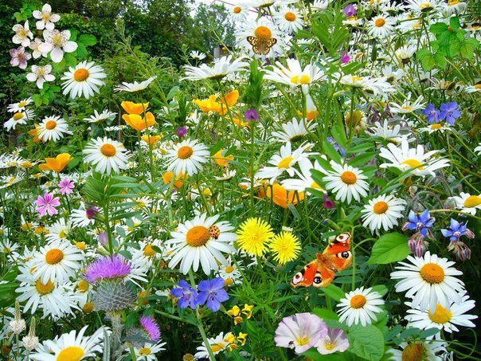

Slide 2
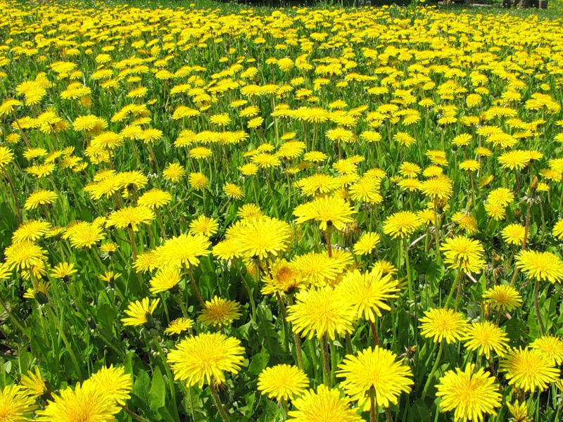

Slide 3
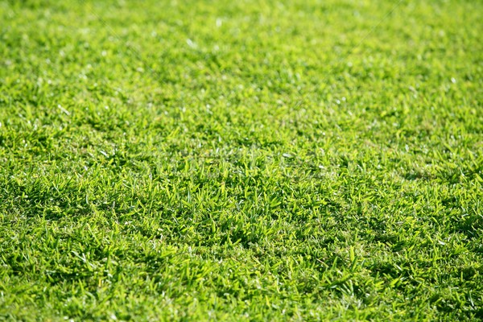

Slide 5
Если я отправлюсь в путь, Он посмотрит на меня. И шепнёт мне: «Не забудь Про родимые края!» Голубой цветочек хрупкий Он зовётся….
Незабудка

Slide 6
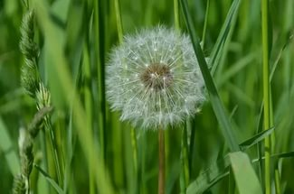
В белой шапке стоит дед, Если дунешь – шапки нет
одуванчик

Slide 7
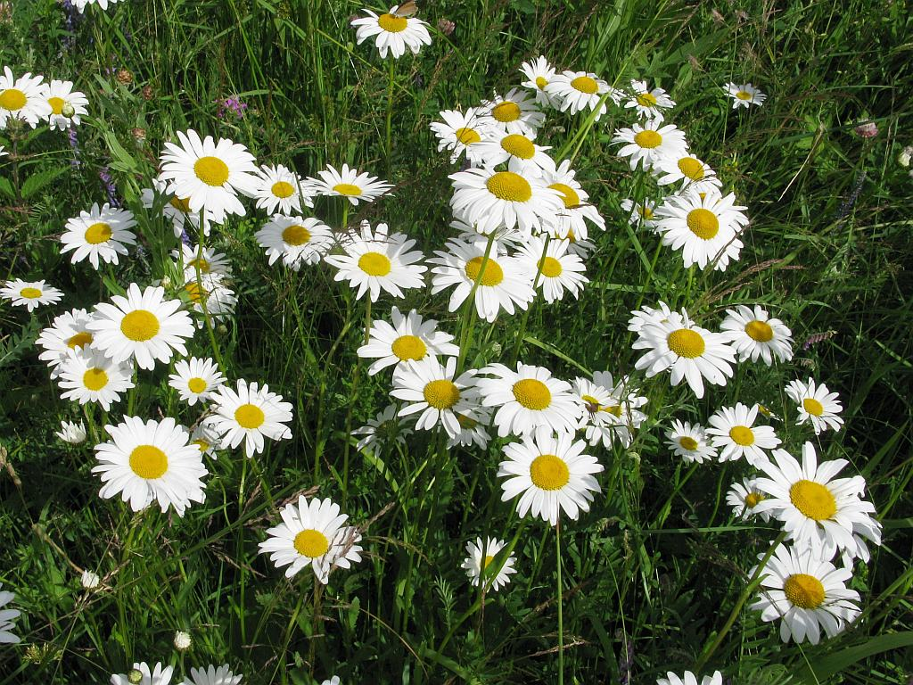
На каком цветке гадают- Лепесточки обрывают?
ромашка

Slide 8
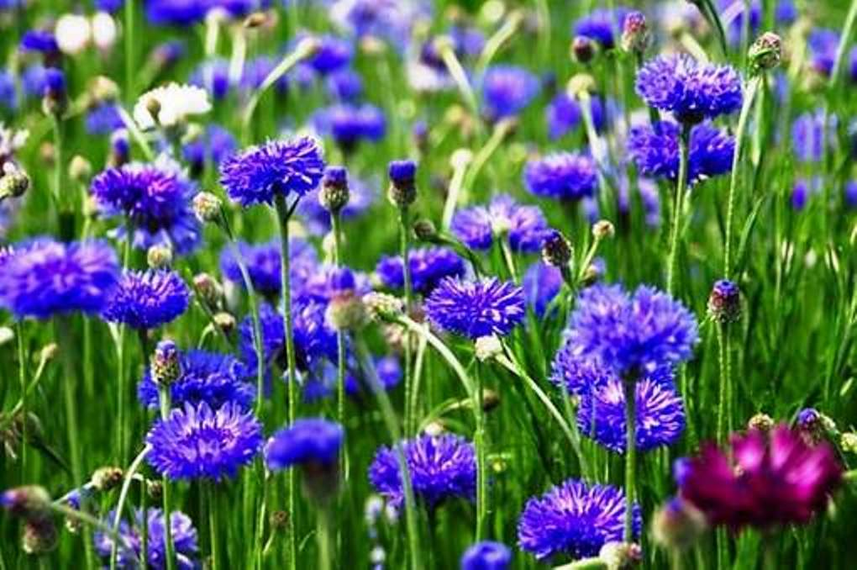
Вдоль дороги у межи, В золотистой спелой ржи, Словно синий глазок Смотрит в небо
василёк

Slide 9
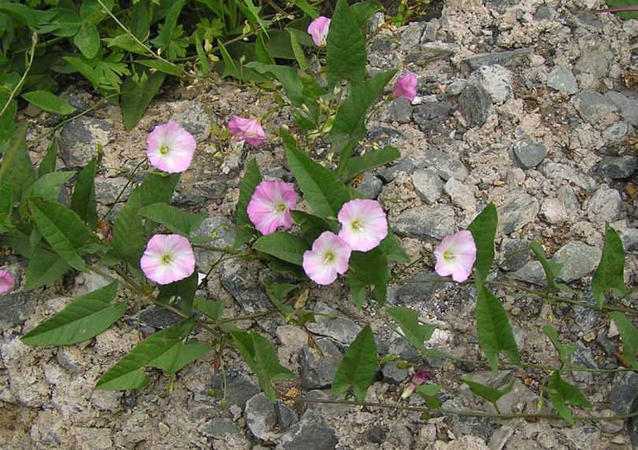
Где лужок и где канавка – С граммофончиками травка. Вьётся, вьётся возле ног Очень мил цветок
вьюнок

Slide 11
